Slide 1


Факультет компьютерных наук Департамент программной инженерии Курсовая работа Математическая викторина для двух игроков «математическая дуэль»
Выполнил студент группы БПИ-186
Семенов Максим Алексеевич
Научный руководитель:
Доцент департамента программной инженерии факультета компьютерных наук, канд. техн. наук
Дударев Виктор Анатольевич
Высшая школа экономики, Москва, 2019
www.hse.ru

Slide 2

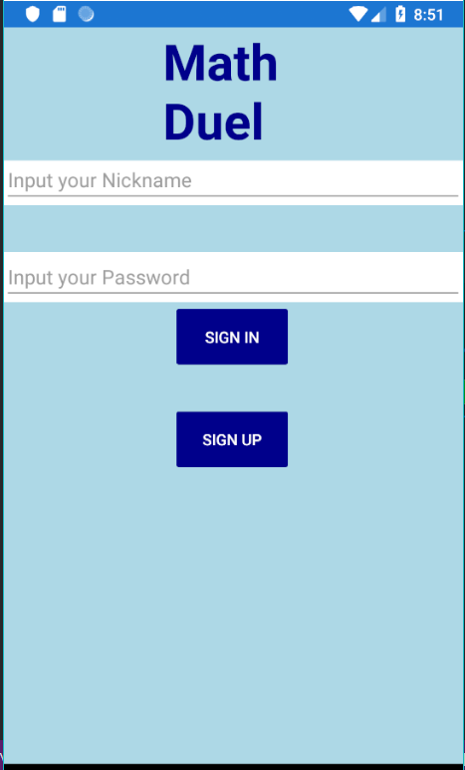
КРАТКОЕ ОПИСАНИЕ ИГРЫ
MathDuel — это игра, в основе которой лежит развитие навыков решения математических задач по различным темам.
фото
фото
фото
Высшая школа экономики, Москва, 2019

Slide 3
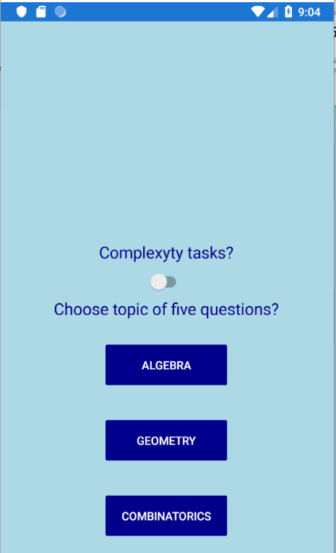
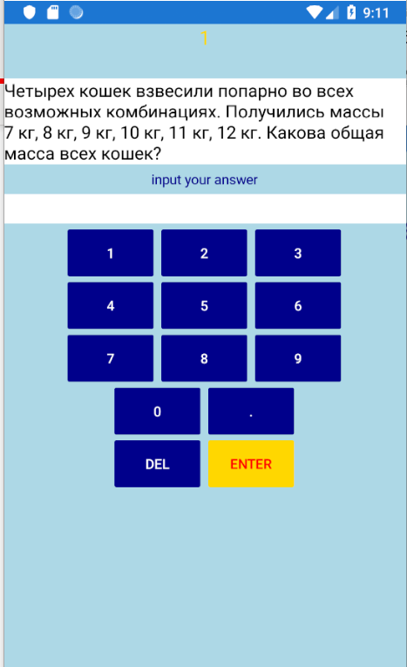
ОСНОВНЫЕ ПРАВИЛА ИГРЫ
1. Игрок приглашает другого пользователя для состязания в решении задач
2. Приглашающий игрок выбирает тему на 5 вопросов из которых будет состоять игра.
3. После решения задач игроки видят свои ответы, ответы противника и исход игры.
фото
фото
фото
Высшая школа экономики, Москва, 2019

Slide 4
ЦЕЛЬ И ЗАДАЧИ РАБОТЫ
Цель работы Разработка мобильного приложения “MathDuel” для двух игроков в режиме online, написание сервера для работы приложения.
Задачи работы
Изучить аналоги разрабатываемого приложения
Составить список задач для игры
Выбрать технологии для реализации
Разработать структуру БД
Разработать SQL-скрипты для работы с БД
Разработка серверной и клиентской частей приложения
Разработка интерфейса приложения
фото
фото
фото
Высшая школа экономики, Москва, 2019

Slide 5


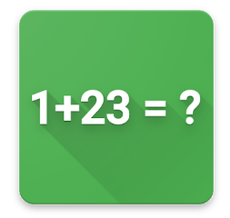
АНАЛИЗ СУЩЕСТВУЮЩИХ РЕШЕНИЙ
На момент начала разработки на отечественном и зарубежном рынках были выявлены аналоги
фото
Клевер
Математическая игра для двоих
Test your mathematics skills
фото
фото
Высшая школа экономики, Москва, 2019

Slide 6
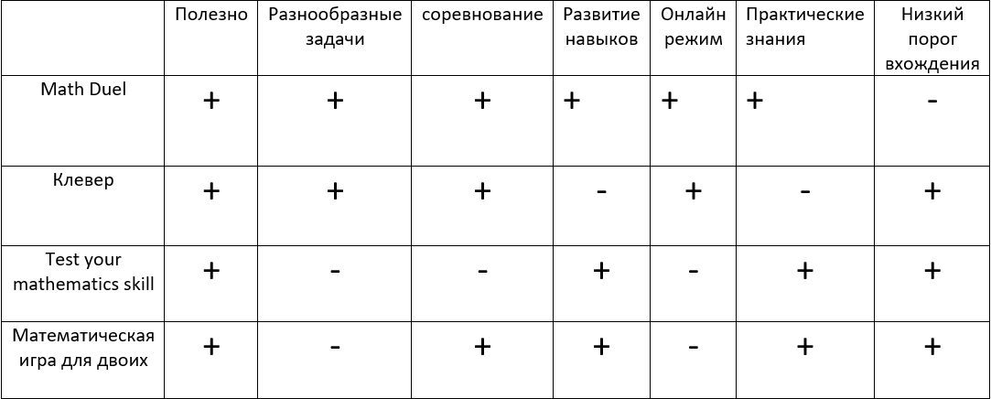
АНАЛИЗ СУЩЕСТВУЮЩИХ РЕШЕНИЙ
Таблица сравнения Аналогов
Высшая школа экономики, Москва, 2019

Slide 7

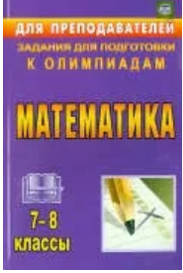
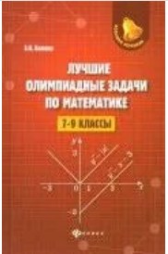
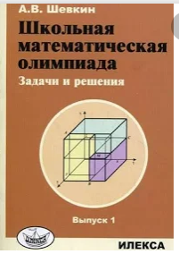
ВЫБРАННЫЕ МЕТОДЫ И АЛГОРИТМЫ РЕАЛИЗАЦИИ
Поиск условий задач для игры
использование сборников математических задач по олимпиадной математике от 7 до 11 класса.
фото
фото
Высшая школа экономики, Москва, 2019

Slide 8


ВЫБРАННЫЕ МЕТОДЫ И АЛГОРИТМЫ РЕАЛИЗАЦИИ
Выбор технологии реализации
Использование языка C# и СУБД Microsoft SQL Server
Использование Xamarin.Forms
фото
фото
Высшая школа экономики, Москва, 2019

Slide 9
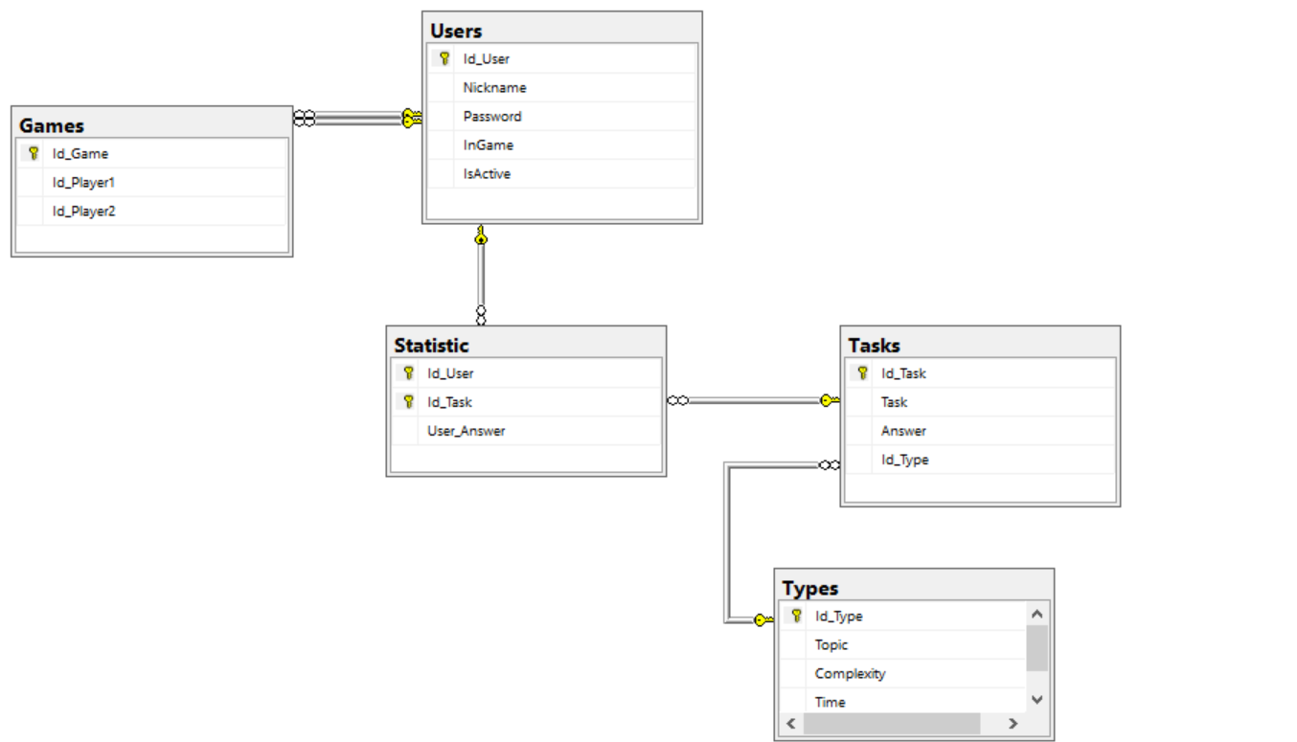
ВЫБРАННЫЕ МЕТОДЫ И АЛГОРИТМЫ РЕАЛИЗАЦИИ
Разработка структуры БД
фото
фото
Высшая школа экономики, Москва, 2019

Slide 10
ВЫБРАННЫЕ МЕТОДЫ И АЛГОРИТМЫ РЕАЛИЗАЦИИ
Написание SQL-скриптов
1. Получение данных из таблицы
фото
2. Добавление данных в таблицу
3. Обновление данных в таблице
4. Удаление данных из таблицы
фото
Высшая школа экономики, Москва, 2019

Slide 11
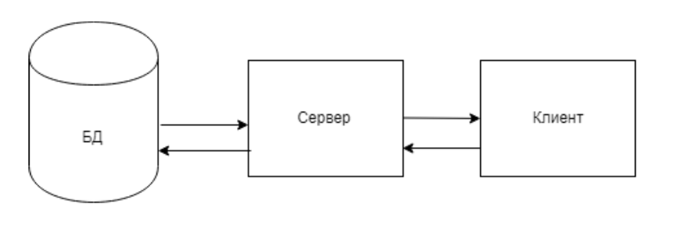
ВЫБРАННЫЕ МЕТОДЫ И АЛГОРИТМЫ РЕАЛИЗАЦИИ
Реализовать сервер и клиентскую часть для обмена данными
использование библиотеки System.Net.Sockets и System.Net
фото
фото
фото
Высшая школа экономики, Москва, 2019

Slide 12
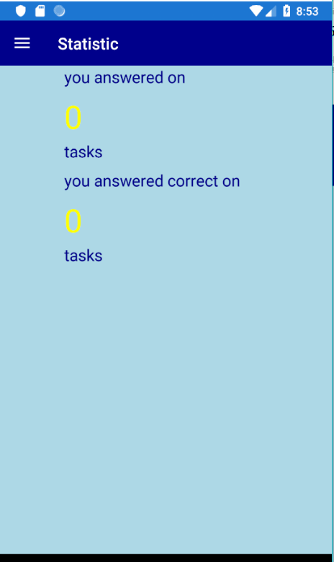

ВЫБРАННЫЕ МЕТОДЫ И АЛГОРИТМЫ РЕАЛИЗАЦИИ
Реализовать пользовательский интерфейс
С помощью Xamarin.Forms реализовать
Подсистема входа в игру
Функционал игры
Игровой процесс
фото
фото
фото
Высшая школа экономики, Москва, 2019

Slide 13
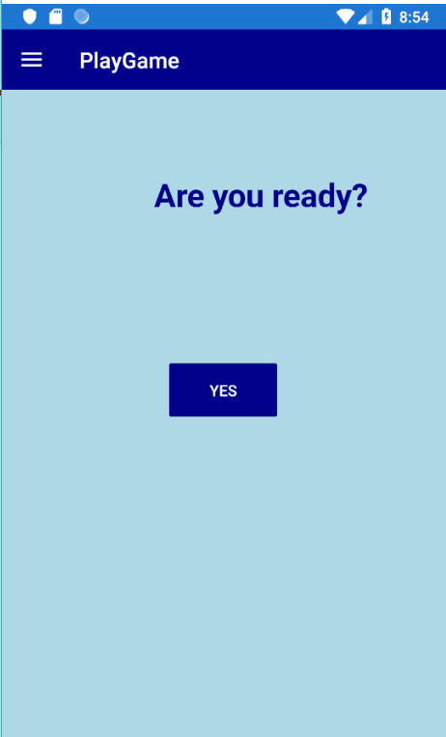
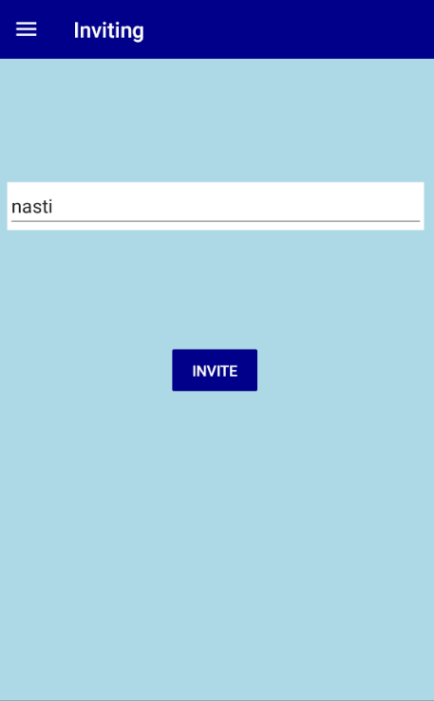
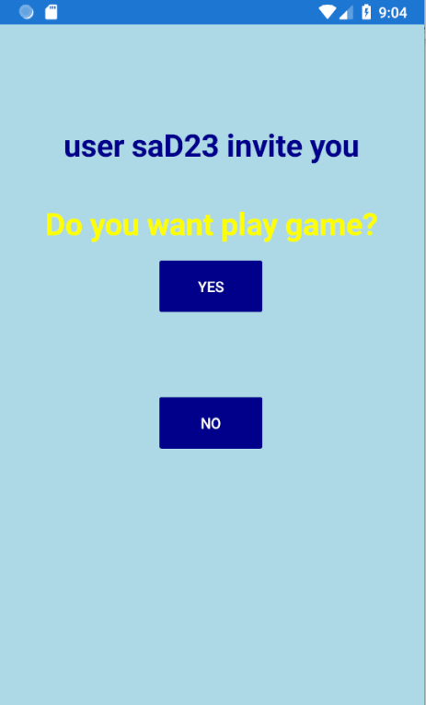
ВЫБРАННЫЕ МЕТОДЫ И АЛГОРИТМЫ РЕАЛИЗАЦИИ
Игровой процесс
фото
фото
фото
Высшая школа экономики, Москва, 2019

Slide 14
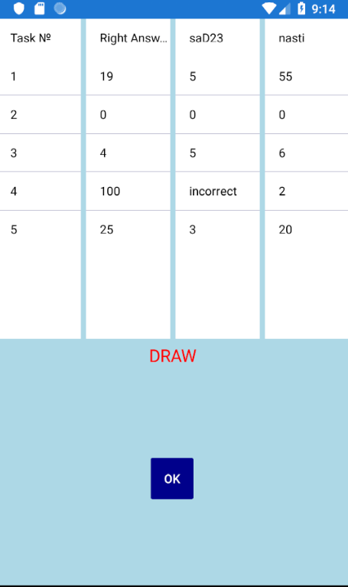
ВЫБРАННЫЕ МЕТОДЫ И АЛГОРИТМЫ РЕАЛИЗАЦИИ
Игровой процесс
фото
фото
фото
Высшая школа экономики, Москва, 2019

Slide 15



ТЕХНОЛОГИИ И ИНСТРУМЕНТЫ РЕАЛИЗАЦИИ
Microsoft SQL Server – система управления реляционными базами данных, разработанная корпорацией Microsoft. Основной используемый язык запросов — Transact-SQL, создан совместно Microsoft и Sybase.
Xamarin –инструмент для разработки приложений на языке C# для iOS, Android, Windows, Mac.
VisualStudio – Интегрированная среда разработки программного обеспечения (2017).
Microsoft SQL Server Management studio —утилита из Microsoft SQL Server 2005 и более поздних версий для конфигурирования, управления и администрирования всех компонентов Microsoft SQL Server.
фото
фото
фото
Высшая школа экономики, Москва, 2019

Slide 16
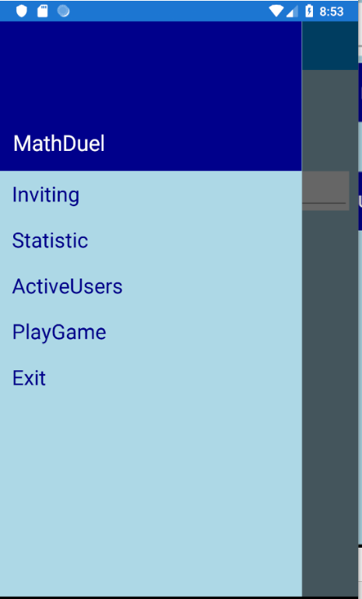
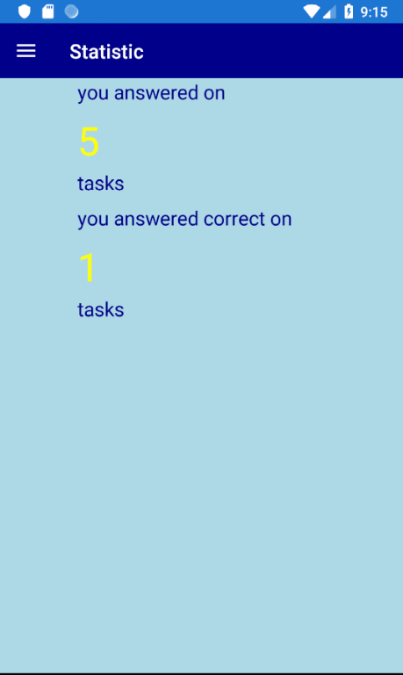
ВЫВОДЫ ПО РАБОТЕ
В ходе работы было разработано мобильное приложение «MathDuel» со следующим функционалом:
Подсистема входа в игру
Получение статистики по решенным задачам
Получение списка активных пользователей
Возможностью играть online двум пользователям
о
фото
Высшая школа экономики, Москва, 2019

Slide 17

ВЫВОДЫ ПО РАБОТЕ
Пути дальнейшего развития:
Увеличить список тем задач
Создать рейтинг игроков согласно статистике
Реализовать возможность письменного ввода ответа задачи
Реализовать систему входа, используя email
фото
фото
фото
Высшая школа экономики, Москва, 2019

Slide 18
СПИСОК ИСПОЛЬЗОВАННЫХ ИСТОЧНИКОВ
ГОСТ 19.101-77 Виды программ и программных документов. //Единая система программной документации. – М.: ИПК Издательство стандартов, 2001.
Программирование на C# [Электронный ресурс]//URL:https://docs.microsoft.com/ru-ru/dotnet/csharp/programming-guide/ (Дата обращения: 11.05.2019, режим доступа: свободный).
3. Программирование Xamarin [Электронный ресурс ]// URL: https://university.xamarin.com/ (Дата обращения: 11.05.2019, режим доступа: свободный).
4. Язык запросов SQL [Электронный ресурс] // URL: https://sql-language.ru/ (Дата обращения: 11.05.2019, режим доступа: свободный).
5. Создание сервера [Электронный ресурс] ]// URL: https://metanit.com/sharp/net/4.3.php (Дата обращения: 11.05.2019, режим доступа: свободный).
фото
фото
фото
Высшая школа экономики, Москва, 2019

Slide 19

М.А. Семенов,
masemenov_3@edu.hse.ru
Москва - 2019

